Slide 1
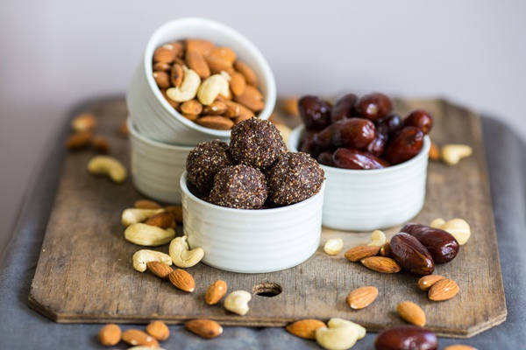
Путешествие в прошлое конфет
Подготовила воспитатель:
Мотевко С.Н.

Slide 2
С самого раннего детства все мы влюбляемся в это чудо, придуманное человеком ещё много веков назад. В это с трудом верится, но первые конфеты появились в незапамятные времена: в частности, при археологических раскопках в Египте были обнаружены записи о технологии изготовления конфет, главным компонентом которых являлись финики. По свидетельству историков, древние египтяне, случайно смешав финики, орехи и мед, изобрели первые в мире конфеты.

Slide 3
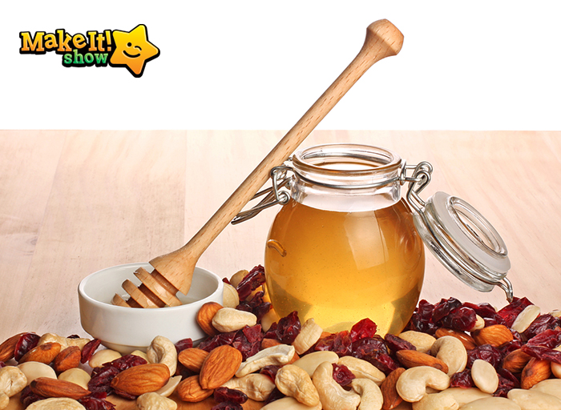
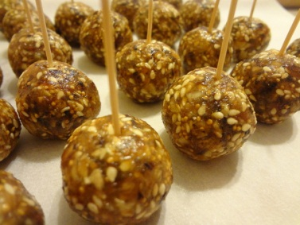
Фи ники, орехи и мед

Slide 4
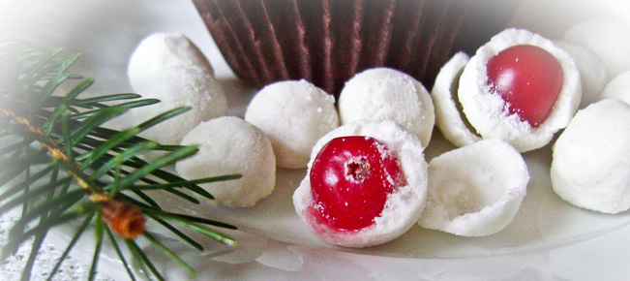
Наиболее древними считаются медовые конфеты с фруктами, которые изготавливались еще в Древней Греции
В Древней Руси своеобразные конфеты делали из медовой патоки и кленового сиропа, а с конца 18 века русским национальным лакомством стала клюква в сахаре.

Slide 5
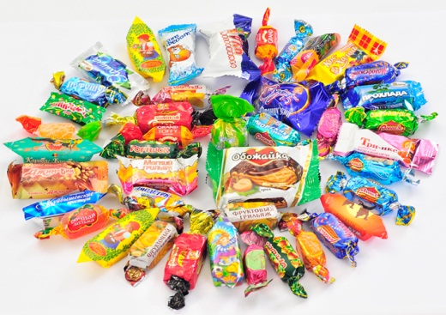
Затем конфеты научились обливать шоколадои и заворачивать в красивые обертки

Slide 6
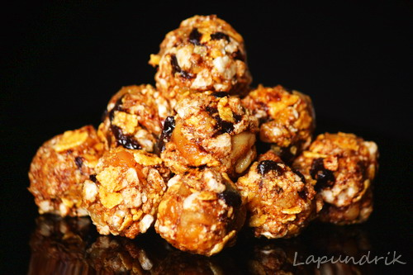
Самый древний, простой и быстрый рецепт изготовления домашних конфет это использование смеси мёда и фруктов. Такие конфеты очень вкусны, красивы, и, кроме того безвредны, их можно употреблять без опаски, ведь они не содержат никаких губительных для организма добавок в виде консервантов и красителей

